Slide 1




Slide 2

อาจารย์ที่ปรึกษา
อาจารย์อัครเดช วัชระภูพงษ์
อาจารย์ธนา หงษ์สุวรรณ
อาจารย์ธนัญชัย ตรีภาค

Slide 3

นักศึกษาที่รับผิดชอบ
นายทรงวิทย์ เตชะราชันย์ 45010291
นางสาวทรงศิริ โตเลี้ยง 45010293
นายทวีศักดิ์ เจริญรุ่งสกุล 45010294

Slide 4
หลักการและเหตุผล
การเข้าและถอดรหัสลับนั้นนับวันก็เพิ่มความซับซ้อนมากขึ้นเรื่อยๆเพื่อเป็นการเพิ่มความมั่นใจในความปลอดภัย ดังนั้นการเข้ารหัสลับด้วยซอฟต์แวร์ที่แพร่หลายทั่วไปทางอินเตอร์เน็ตนั้นทีความง่าย แต่ก็มีข้อเสียที่สำคัญคือเรื่องของเวลาที่การใช้ซอฟต์แวร์นั้นใช้เวลาในการเข้าและถอดรหัสลับนานมากต่างจากการใช้ฮาร์ดแวร์จึงเป็นหลักสำคัญในการทำโปรเจคนี้ขึ้นมา และการที่เราใช้ฮาร์ดแวร์ยังสามารถเพิ่มความสามารถต่างๆได้มากยิ่งขึ้น


Slide 5
วัตถุประสงค์
เพื่อศึกษาแนวทางการประยุกต์ใช้งานชิปเข้าและถอดรหัสลับ
เพื่อปรับปรุงต้นแบบชิปและระบบงานที่ใช้งานชิปเข้าและถอดรหัสลับ
เพื่อทำเป็นต้นแบบทางฮาร์ดแวร์ในการทำการเพิ่มความปลอดภัยให้กับการใช้งานในระบบเครือข่าย


Slide 6
เป้าหมายและขอบเขต
สามารถทำการเข้าและถอดรหัสลับข้อมูลโดยฮาร์ดแวร์ได้อย่างถูกต้อง
สามารถทำงานกับส่วนติดต่อมาตรฐานของระบบคอมพิวเตอร์บุคคลได้
สามารถทำงานกับส่วนติดต่อมาตรฐานของระบบปฏิบัติการได้
ทำการสุ่มเลขเทียม(Pseudo Random Number) โดยฮาร์ดแวร์ได้อย่างมีประสิทธิภาพ
ทำการตรวจสอบความถูกต้องของข้อมูลโดยใช้ Secure Hash algorithm โดยฮาร์ดแวร์ได้


Slide 7
ระบบโดยรวม
Crypto Chip Application


Slide 8
Crypto Chip Application
Symmetric Encryption Coprocessor
Hash Coprocessor
Pseudo Random Number Generator
Software Device Driver
Software Application


Slide 9
Crypto Chip Application
Part
Hardware Part
Software Device Driver Part
Software Application Part
Application
Driver
Device


Slide 10

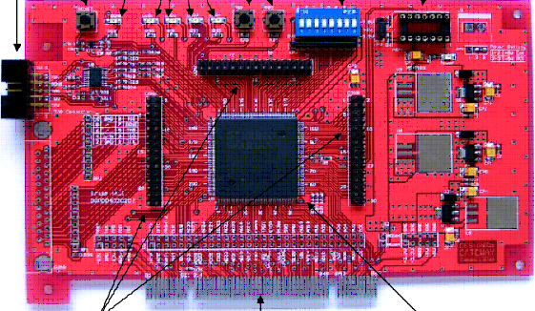
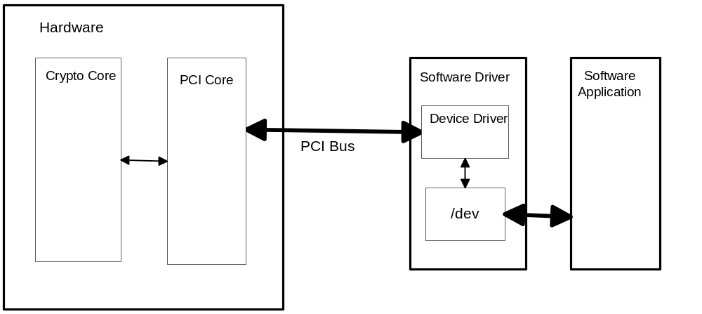
Crypto Chip Application
รูปการทำงานรวมกันระหว่างแต่ละส่วนของระบบ


Slide 11
Hardware Design
PCI Core ทำหน้าที่ติดต่อกับ Bus PCI และชุดโปรแกรมเข้ารหัส
Crypto Core ภายในประกอบด้วยส่วนย่อยๆอีกคือ
  Symmetric Encryption Coprocessor
  Hash Coprocessor
  Pseudo Random Number Generator
  Bus Interface


Slide 12
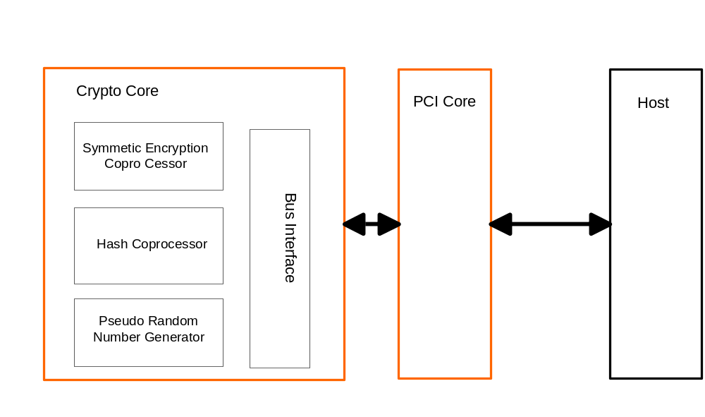
Hardware Design
รูประบบย่อยต่างๆส่วนฮาร์ดแวร์


Slide 13
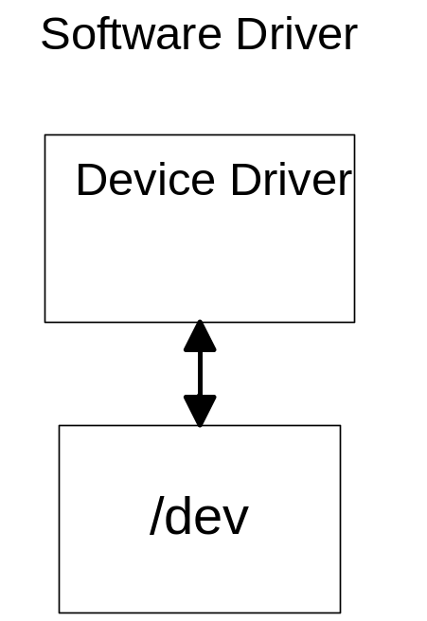
Software Device Driver
เข้าถึงอุปกรณ์ฝั่งฮาร์ดแวร์
ให้บริการแก่โปรแกรมใช้งานทั่วไปสามารถเรียกใช้ได้
Application
Driver
Device


Slide 14
Software Application
อีกส่วนของซอฟต์แวร์ คือ โปรแกรมทดสอบที่เรียกใช้งานอุปกรณ์ผ่านทางดีไวซ์ไดรเวอร์อีกทีหนึ่ง
Application
Open(“/dev/CryptroChip”);
Driver
Device


Slide 15
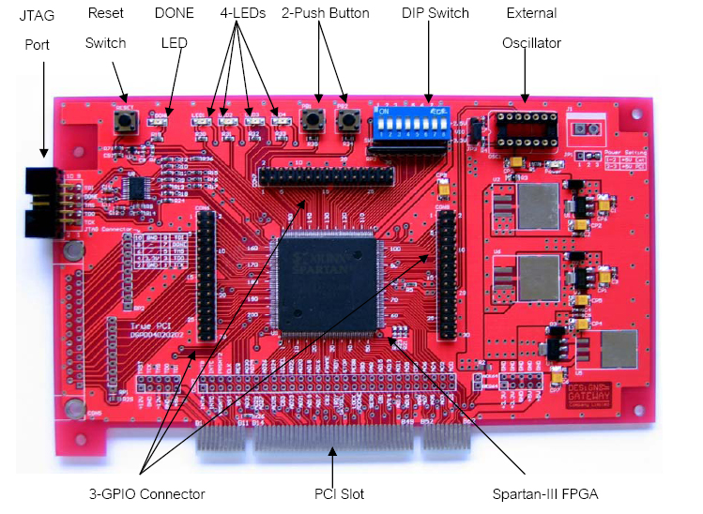
Crypto Chip Application
Spartan III
XC3S200
รูปบอร์ด FPGA ที่เลือกใช้


Slide 16
การสุ่มเลขเทียมและ SHA1

Slide 17
การสุ่มเลข (Random Number)
สามารถแบ่งได้ 2 แบบ
การสุ่มเลขอย่างแท้จริง(Truly random number)
การสุ่มเลขเทียม(Pseudo Random Number)


Slide 18
การสุ่มเลขอย่างแท้จริง
คุณสมบัติของการสุ่มเลขอย่างแท้จริง
ไม่มีความโน้มเอียง
ไม่สามารถคาดเดาเลขที่เป็นผลลัพธ์ต่อไปได้
ถ้ามีการใช้เงื่อนไขในการสร้างเลขเหมือนกันแม้มีการสร้างเลขโดยเริ่มเหมือนกันก็จะได้ค่าออกมาไม่เหมือนกัน


Slide 19
การสุ่มเลขเทียม
คุณสมบัติของการสุ่มเลขเทียม
ต้องมีค่าตั้งต้น(seed) เป็นอินพุทในการทำงาน
ถ้าเราใช้ค่าตั้งต้นเดิมลำดับของตัวเลขที่ออกมาจะต้องมีค่าเดิมตามลำดับแบบเดิม
เป็นอัลกอริธึมแบบdeterministic คือรู้ว่าค่าต่อไปคือค่าใด


Slide 20
Linear Feedback Shift Registers
อัลกอริธึมแบบสุ่มเลขเทียมที่เป็นชิพรีจิสเตอร์ที่ต่ออนุกรมกัน โดยค่าอินพุทที่เข้ามาจะได้จากการใช้ XOR หรือ XNOR ค่าตั้งต้น(seed) กับค่าแท็ป โดยค่าตั้งต้นในอัลกอริธึมนี้ห้ามใช้ค่า 0 เนื่องจากหากเป็นค่า 0 ทำให้ค่าที่ออกมาได้ 0 สามารถคาดเดาค่าตั้งต้นได้


Slide 21
ช่วงของความยาว
ช่วงของความยาวที่มากที่สุดเท่าที่เป็นไปได้นั้นขึ้นอยู่กับจำนวนรีจิสเตอร์นั่นเองคือมีจำนวน 2^{n}-1 ค่า
อย่างเช่นหากเราทำ LFSR ขนาด 3 บิต ดังนั้นช่วงความยาวที่มากที่สุดที่เป็นไปได้คือ 2³-1 = 7 ค่า
ดังนั้นหากเราใช้ 32 บิตค่าที่เป็นไปได้ก็จะมีค่าถึง 4 พันล้านกว่าค่า

Slide 22
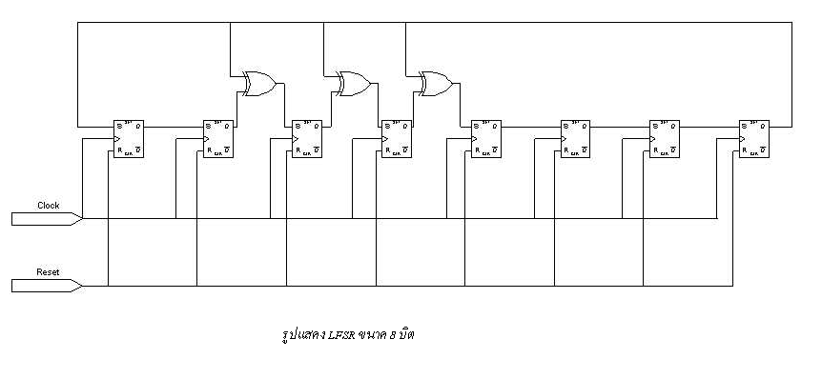
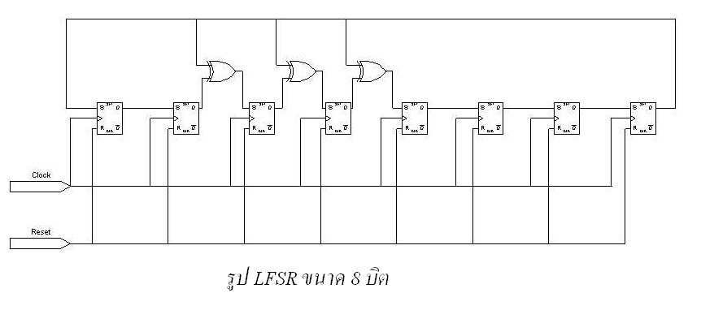
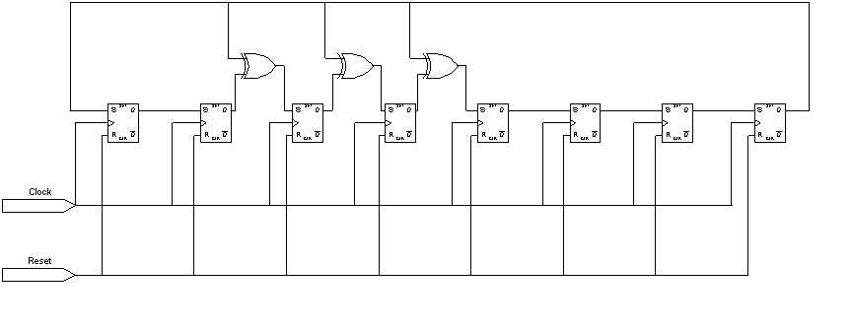
ตัวอย่าง LFSR ขนาด 8 บิต

Slide 23
ค่าแท็ป
ค่าแท็ปนั้นจะเป็นตำแหน่งไหนขึ้นอยู่กับจำนวนรีจิสเตอร์(บิต) โดยจำนวนบิตที่ต่างกันก็จะมีตำแหน่งและจำนวนแท็ปที่แตกต่างกัน
เช่นในตัวอย่างที่ผ่านมา เป็น LFSR 8 บิตตำแหน่งแท็ปอยู่ที่ตำแหน่ง 1,2,3,7

Slide 24
ตัวอย่าง LFSR ขนาด 8 บิต

Slide 25
Secure Hash Algorithm
เมสเซสต์ไดเจสต์เป็นฟังก์ชันทางเดียวคือ เราไม่สามารถหาค่าอินพุทจากเมสเซสไดเจสต์ได้
เป็นวิธีการที่นิยมเอามาช่วยในการตรวจสอบความถูกต้องของข้อความที่ส่งไปหากันว่าถูกเปลี่ยนแปลงไปหรือไม่ โดยการหาเมสเซสไดเจสต์จากข้อความที่ต้องการส่งแล้วนำเมสเซสไดเจสต์ที่ได้ออกมาแนบไปกับข้อความที่จะส่ง จากนั้นเมื่อผู้รับได้รับข้อความก็จะเอาข้อความนั้นไปหาเมสเซสต์ไดเจสต์แล้วเอาไปเทียบกับที่ได้รับมาว่าเป็นค่าเดียวกันหรือไม่ ถ้าไม่เท่าแสดงว่าข้อความมีการเปลี่ยนแปลง

Slide 26
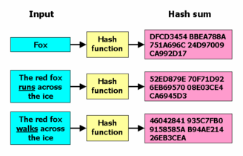
ลักษณะของอัลกอริธึมที่ดีคือ
ถ้าเปลี่ยนแปลงข้อความไปแม้เพียงบิตเดียวก็จะทำให้เมสเซสไดเจสต์ที่ได้ออกมามีผลลัพธ์ที่ไม่เหมือนเดิมเลย

Slide 27
ลักษณะของอัลกอริธึมที่ดีคือ
มักมีการทำหลักการ modulo มาใช้เนื่องจากทำให้สามารถคาดเดาค่าได้ยากขึ้น
เป็นฟังก์ชันแบบ 1:1 จะทำให้มีการชนกันที่ต่ำ เพื่อทำให้แน่ใจได้ว่าการที่เราตรวจสอบค่าเมสเซสไดเจสต์ที่เหมือนกันแสดงว่าข้อความไม่ถูกเปลี่ยนแปลง

Slide 28
ตัวอย่างอัลกอริธึม
MD2, MD4, MD5
SHA, SHA1, SHA256
HAVAL
Tiger

Slide 29
SHA1
ลักษณะของ SHA1
ข้อความที่เป็นอินพุทจะต้องมีขนาดน้อยกว่า 2⁶⁴
เมสเซสไดเจสต์ที่ได้ออกมานั้นจะมีขนาด 160 บิต

Slide 30
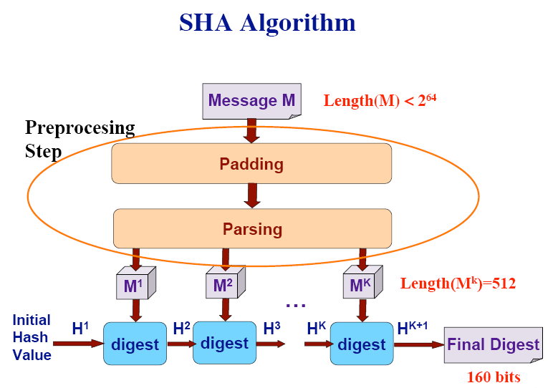
การทำงานโดยรวม

Slide 31
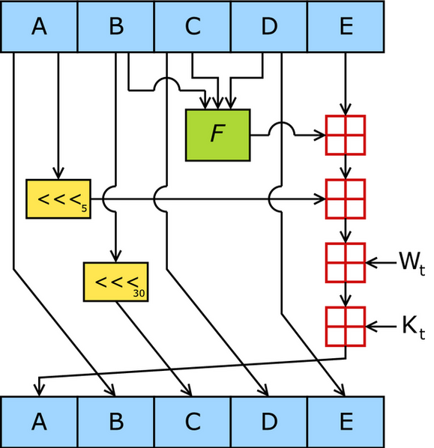
การคำนวณ 1 รอบ
  ค่าเดิม =>>
  ค่าใหม่ =>>

Slide 32








คำนวณครบ 80 รอบ
H₀
=
H₀
+
H₁
=
H₁
+
H₂
=
H₃
+
H₃
=
H₂
+
H₄
=
H₄
+
Message Digest
=
H₀
H₁
H₂
H₃
H₄

Slide 33
Pseudo Random Number Generator

Slide 34
Pseudo Random Number Generator
Hardware
Application
Design
Implement
Configuration
Design
Implement
Driver
Design
Implement
Pseudo Random Number Generator


Slide 35
Hardware Design
PCI Core
Crypto Core

Slide 36
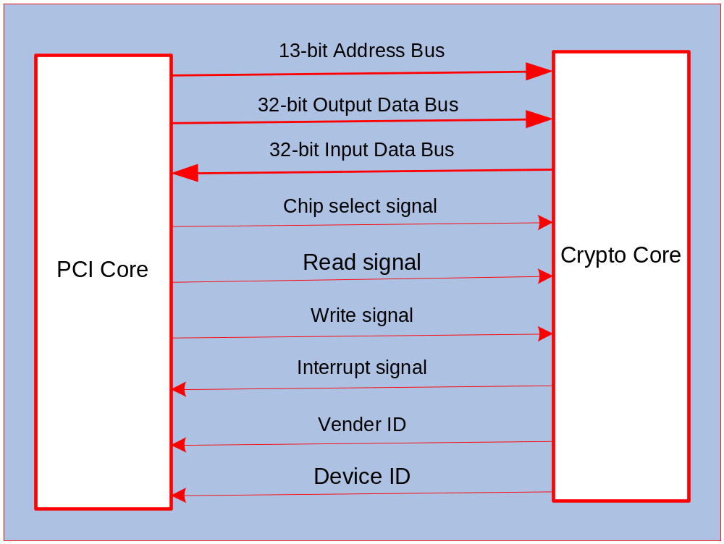
PCI Core
Host
PCI Bus
รูปสัญญาณ Local Bus


Slide 37
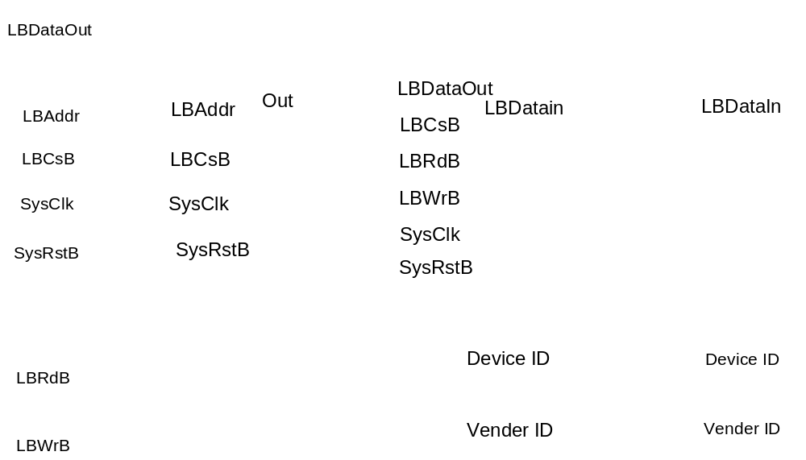
Crypto Core
รูปโครงสร้างภายในของ Crypto Core


Slide 38
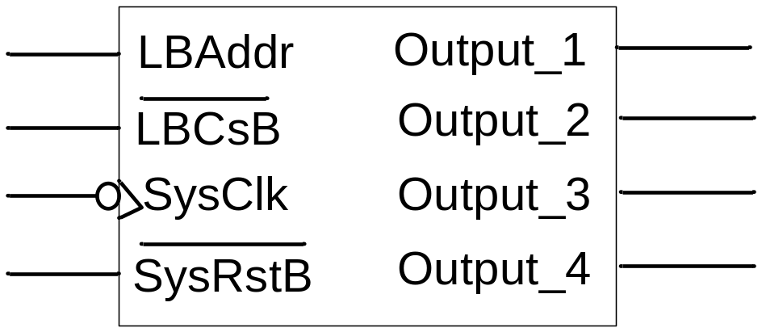
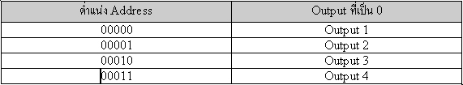
Address Decoder
ทำหน้าที่ Decode สัญญาณ Address โดย Output แต่ละขาจะเป็นลอจิก 0 ก็ต่อเมื่อสัญญาณ LBCsB เป็นลอจิก 0 และ มี LBAddr เป็นลอจิกตามตาราง


Slide 39
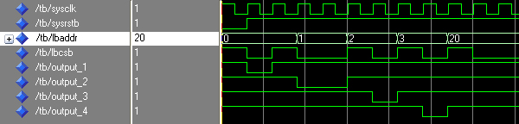
Address Decoder
รูป Timing Diagram ของ Decode Address ในการ Decode


Slide 40
Device ID
ทำหน้าที่เพียงส่งค่า Device ID และ Vender ID ให้กับ Crypto Core เท่านั้น ตอนนี้ให้ค่าคงที่ไว้ดังนี้
Device ID | F0F0
Vender ID | F0F0


Slide 41
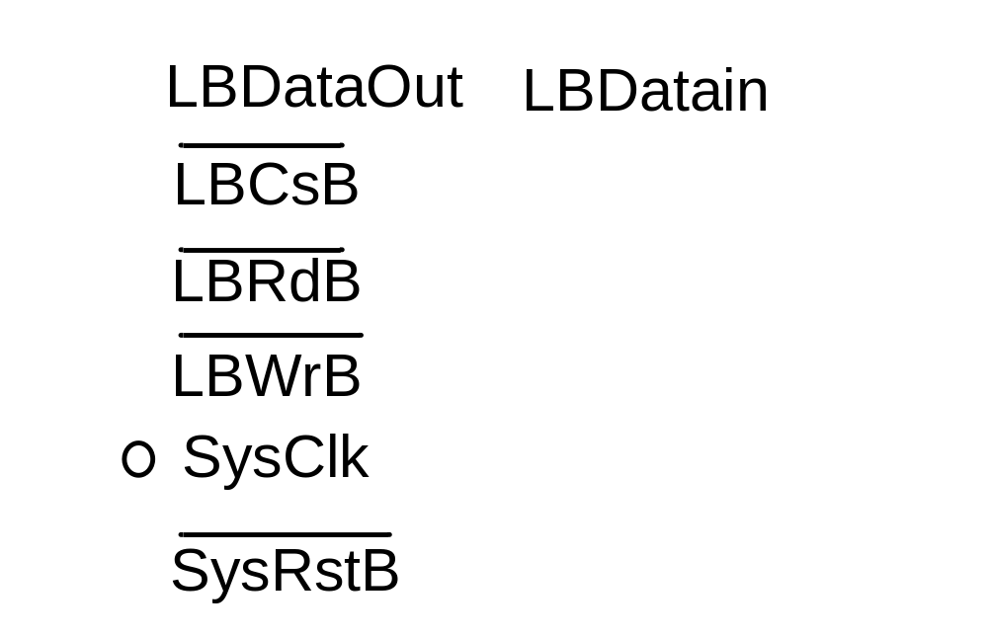
Pseudo Random Number Generator
เป็นตัวกำเนิดเลขแบบสุ่มในการใช้งานนั้นต้องใส่ค่าเริ่มต้นหรือที่เราเรียกว่า Seed เพื่อเริ่มใช้งาน และสำหรับ Pseudo Random Number Generator นั้นมีสัญญาณต่างๆดังนี้


Slide 42
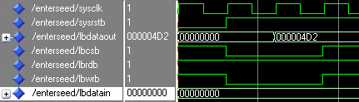
Pseudo Random Number Generator
Enter Seed
0
0
รูป Timing Diagram ของ Pseudo Random Number Generator ในการใส่ค่าเริ่มต้น
ISAG CryptoChip

Slide 43
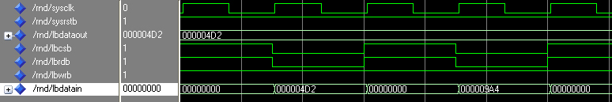
Pseudo Random Number Generator
Get Pseudo Random Number
LBCsB => 0
LBRdB => 0
1
2
รูป Timing Diagram ของ Pseudo Random Number Generator ในการสร้างเลขสุ่ม


Slide 44
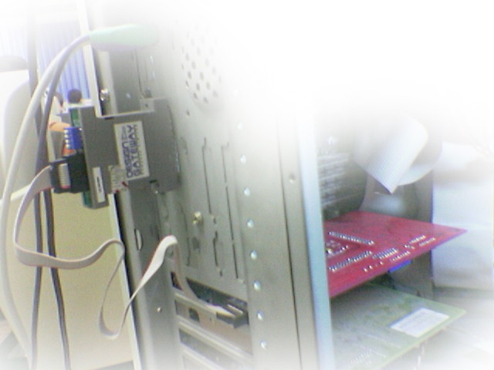
การโปรแกรมข้อมูลลง FPGA
ทำการเชื่อมต่อสายดาวน์โหลดจากเครื่องคอมพิวเตอร์มายังบอร์ดที่ต้องการ Configure
FPGA Broad
Download Cable


Slide 45
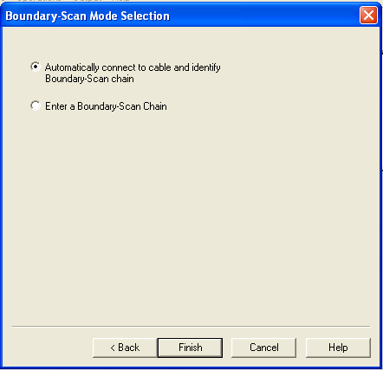
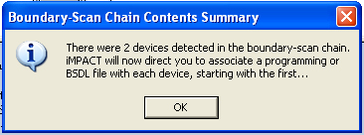
การโปรแกรมข้อมูลลง FPGA
เรียกโปรแกรม iMACT เลือกการหาอุปกรณ์แบบอัตโนมัติ


Slide 46
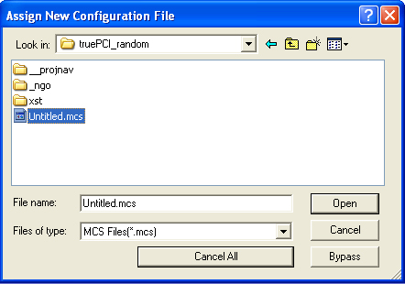
การโปรแกรมข้อมูลลง FPGA
เลือกไฟลที่จะโปรแกรม .mcs แล้วกดปุ่ม Open
.mcs


Slide 47
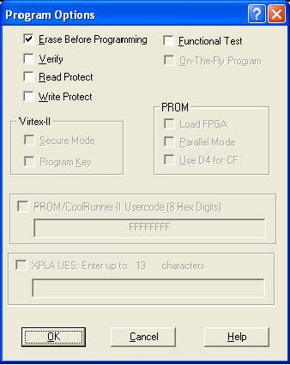
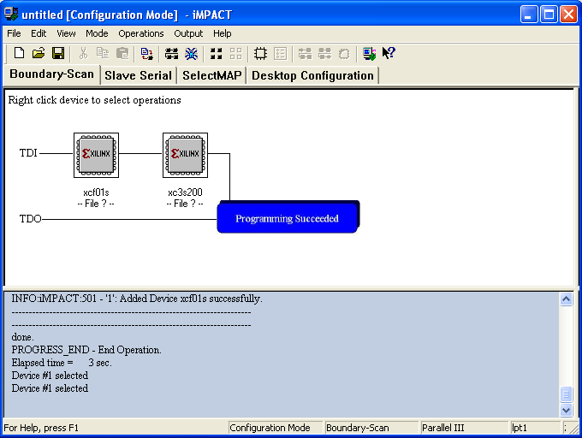
การโปรแกรมข้อมูลลง FPGA
คลิกเมาส์ขวาที่ตัวไอซี PROM แล้วจะเจอคำว่า Program จากนั้นกด Program แล้วจะได้หน้าต่าง Program Options


Slide 48
ดีไวซ์ไดรเวอร์

Slide 49
Linux Device Driver
เป็นโปรแกรมพิเศษที่ถูกโหลดเมื่อระบบทำงาน
ทำงานระหว่างแอพพลิเคชันกับอุปกรณ์ฮาร์ดแวร์
จัดการทรัพยากร (resource) ให้เหมาะสมแก่การใช้งาน


Slide 50
ประเภทของดีไวซ์
สามารถแบ่งประเภทของดีไวซ์ออกเป็นหลัก ๆ ได้ 3 ชนิด
คาแร็กเตอร์ดีไวซ์ (Character Device)
บล็อกดีไวซ์ (Block Device)
เน็ตเวิร์คดีไวซ์ (Network Device)


Slide 51
คาแร็กเตอร์ดีไวซ์ (Character Device)
คาแร็กเตอร์ดีไวซ์เข้าถึงข้อมูลแบบ stream of bytes
ใช้งานได้เหมือนกับใช้งานไฟล์
มีฟังก์ชันอย่างน้อยเช่น open(), close(), write() และ read() ที่เป็น System calls
ตัวอย่างเช่น serial port


Slide 52
บล็อกดีไวซ์ (Block Device)
คล้ายกับคาแร็กเตอร์ดีไวซ์
เข้าถึงโดยผ่าน filesystem nodes โดยใช้ I/O Operations
Transfer data เป็นบล็อกเท่านั้น
ข้อแตกต่างจากคาแร็กเตอร์ดีไวซ์คือเรื่องของการ transfer data
ตัวอย่างเช่น ฮาร์ดดิสก์


Slide 53
เน็ตเวิร์คดีไวซ์ (Network Device)
ทำหน้าที่รับหรือส่งแพ็กเก็ตข้อมูล
ทำงานร่วมกับ BSD Socket
ผ่านข้อมูลโดยใช้ Socket Buffer เพื่อประมวลผลตามมาตรฐานของ protocol ชั้นต่าง ๆ
ตัวอย่างเช่น Ethernet Card


Slide 54
การเขียนดีไวซ์ไดรเวอร์
รันในเคอร์เนลโหมด (Kernel Mode)
แบ่งออกเป็นสองแบบคือ แบบ Built-in และแบบโมดูล
ลีนุกซ์โมดูลเป็นเซตของฟังก์ชันและชนิดของข้อมูล สามารถคอมไฟล์แยกจากตัวเคอร์เนลได้
อิมพลีเมนต์ให้ใช้กับอุปกรณ์เฉพาะ


Slide 55
โปรแกรมโมดูล
การเขียนดีไวซ์ไดรเวอร์
module_init(function);
ถูกเรียกตอนโหลดโมดูลเข้าไปในเคอร์เนล (insmod ./module.ko)
ติดตั้งค่าหรือเตรียมพร้อมการทำงานของโมดูลนั้น
เป็นการบอกว่าให้ทำฟังก์ชัน function() เป็นฟังก์ชันแรก
static int __init hello_init(void)
{
printk(KERN_ALERT “Hello, world\n”);
return 0;
}


Slide 56
โปรแกรมโมดูล
การเขียนดีไวซ์ไดรเวอร์
module_exit(function);
ถูกเรียกตอนกำจัดโมดูลออกจากเคอร์เนล (rmmod module)
ลบค่าต่าง ๆ ในที่ติดตั้งค่าไว้ในตอนการทำงานของโมดูลนั้น
เป็นการบอกว่าให้ทำฟังก์ชัน function() เป็นฟังก์ชันสุดท้ายก่อนที่จะกำจัดโมดูล
static void __exit hello_exit(void)
{
printk(KERN_ALERT “Goodbye, cruel world\n”);
}


Slide 57
โปรแกรมโมดูล
การเขียนดีไวซ์ไดรเวอร์
ไฟล์ที่จำเป็นต้องใส่ไว้ในส่วนของ include
#include <linux/init.h>
จำเป็นต่อฟังก์ชัน module_init() และ module_exit()
#include <linux/module.h>
จำเป็นต่อโปรแกรมที่เป็นแบบโมดูล


Slide 58
การคอมไพล์ (Compliment)
การเขียนดีไวซ์ไดรเวอร์
obj-m := module.o
module-objs := file1.o file2.o
make –C ~/kernel-2.6 M=`pwd` modules


Slide 59
คาแร็กเตอร์ดีไวซ์
เลขเมเจอร์
เลขไมเนอร์
MAJOR(dev_t dev);
MINOR(dev_t dev);
MKDEV(int major, int minor);


Slide 60
คาแร็กเตอร์ดีไวซ์
crw-rw-rw- 1 root root 1, 3 2005-09-30 22:07 null
crw-r----- 1 root kmem 1, 4 2005-09-30 22:07 port
crw------- 1 root root 108, 0 2005-09-30 22:07 ppp
crw-rw---- 1 root root 10, 1 2005-09-30 22:07 psaux
crw-rw-rw- 1 root root 5, 2 2005-09-30 15:18 ptmx
isagcrypto@isag21:/dev$


Slide 61
Register and Unregister Device
คาแร็กเตอร์ดีไวซ์
int register_chrdev_region(dev_t first, unsigned int count,
char *name);
int alloc_chrdev_region(dev_t *dev, unsigned int firstminor,
unsigned int count, char *name);
void unregister_chrdev_region(dev_t first, unsigned int count);


Slide 62
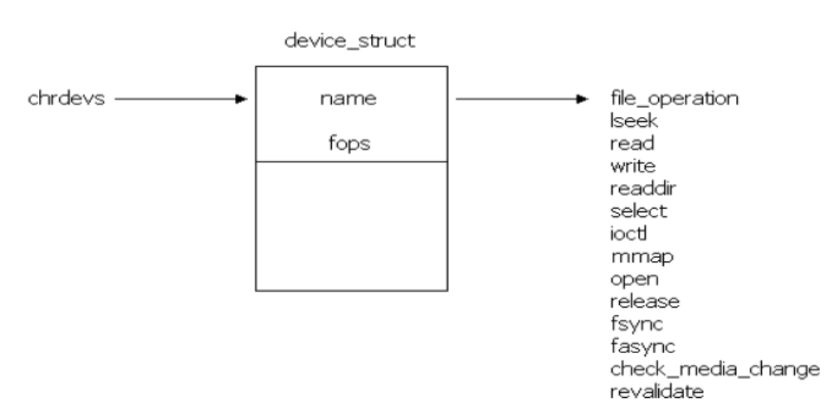
File Operations
คาแร็กเตอร์ดีไวซ์


Slide 63
File Operations
คาแร็กเตอร์ดีไวซ์
struct file_operations fops = {
.owner = THIS_MODULE,
.llseek = llseek,
.read = read,
.write = write,
.ioctl = ioctl,
.open = open,
.release = release,
};


Slide 64



Slide 65
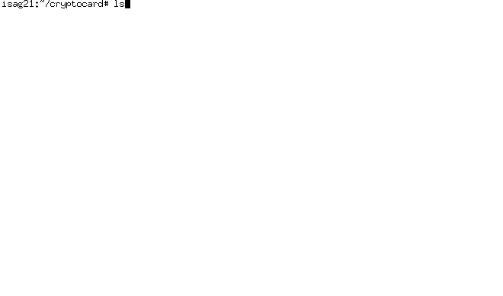
Demo

Slide 66
สรุปงานในเทอมนี้
ศึกษาเครื่องมือที่ใช้ในการพัฒนาฮาร์ดแวร์
เตรียมเครื่องและอุปกรณ์เพื่อใช้ในการทำงาน
ศึกษาและเลือก Pseudo Random Number Algorithm
ศึกษาเรื่อง Secure Hash Algorithm
ฝึกเขียนโปรแกรมภาษาซีบนลีนุกซ์
ศึกษาการพัฒนาไดรเวอร์
ออกแบบและพัฒนา Pseudo random number ลงการ์ด
เขียน driver ส่วน pseudo random number
Application ตรวจสอบการทำงาน Pseudo random number

Slide 67
งานในเทอมหน้า
ศึกษา AES algorithm
ทำการ Design Implement และ Simulationในส่วน Secure hash และ AES
เขียน driver ส่วน Secure hash และ AES
ทำ Application ตรวจสอบการทำงาน Secure hash and AES
Optimize driver
ทำ Application
ทำเอกสาร

Slide 68



